Slide 2
Contenido de la Sesión
20 min
Revisión general de la Convocatoria del Programa UE-WOP
- María Pascual, GWOPA, UN-Habitat
Preguntas y respuestas

Slide 4
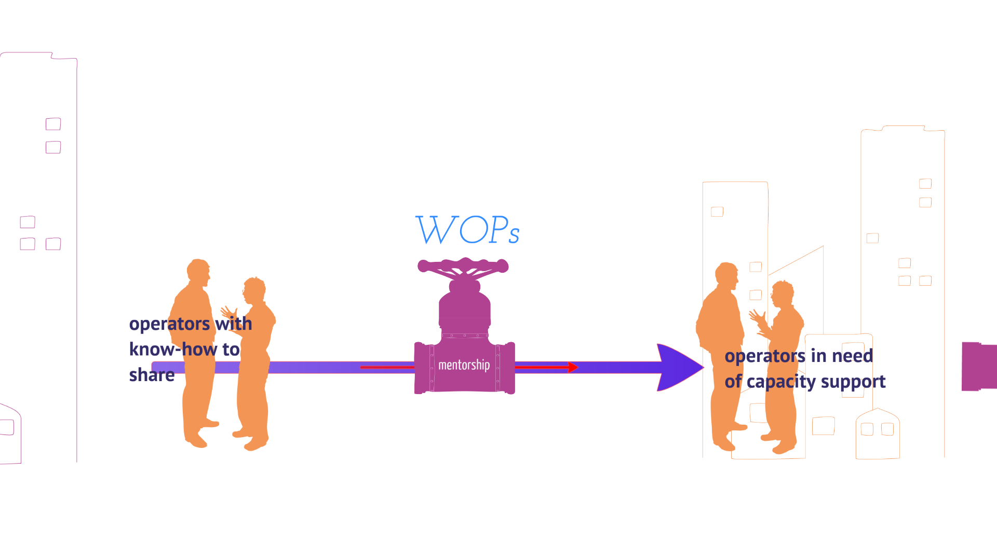
Asociaciones sin fines de lucro entre dos o más operadores de agua y / o saneamiento realizadas con el objetivo de fortalecer sus capacidades y desempeño para brindar servicios de calidad a todos de manera sostenible.
Asociaciones entre Operadores de Agua-WOPs
Operadores con conocimiento para compartir
Operadores con necesidad de apoyo para mejorar capacidades

Slide 5
Proceso de desarrollo del Programa UE-WOP
Lecciones aprendidas de UE ACP y otros programas de WOP.
Guías y herramientas
Principios de los WOP
Conocimiento de WOPs
UE y el marco de políticas de la ONU-Reglas Institucionales
Revisión del Comité de Selección
Comisión Europea + UNHabitat
Grupo consultivo de operadores
Taller de Bruselas
Revisiones específicas
Consultas a externos

Slide 6
Guía del Programa UE-WOP Contexto Objetivo del Programa Revisión del Programa UE-WOP Proyectos Elegibles Actividades Elegibles Socios Elegibles Elegibilidad de gastos Proceso de Solicitud Aplicación Fase I Evaluación y Selección Anexos Anexo A: Formulario de Solicitud de la Fase I Anexo B: Criterios de Evaluación Anexo C: Código de Conducta de GWOPA Anexo D: Lista de Elegibilidad de Países UE DEVCO
Paquete de la Convocatoria
-Contenido
https://unhabitat.org/node/145078

Slide 7
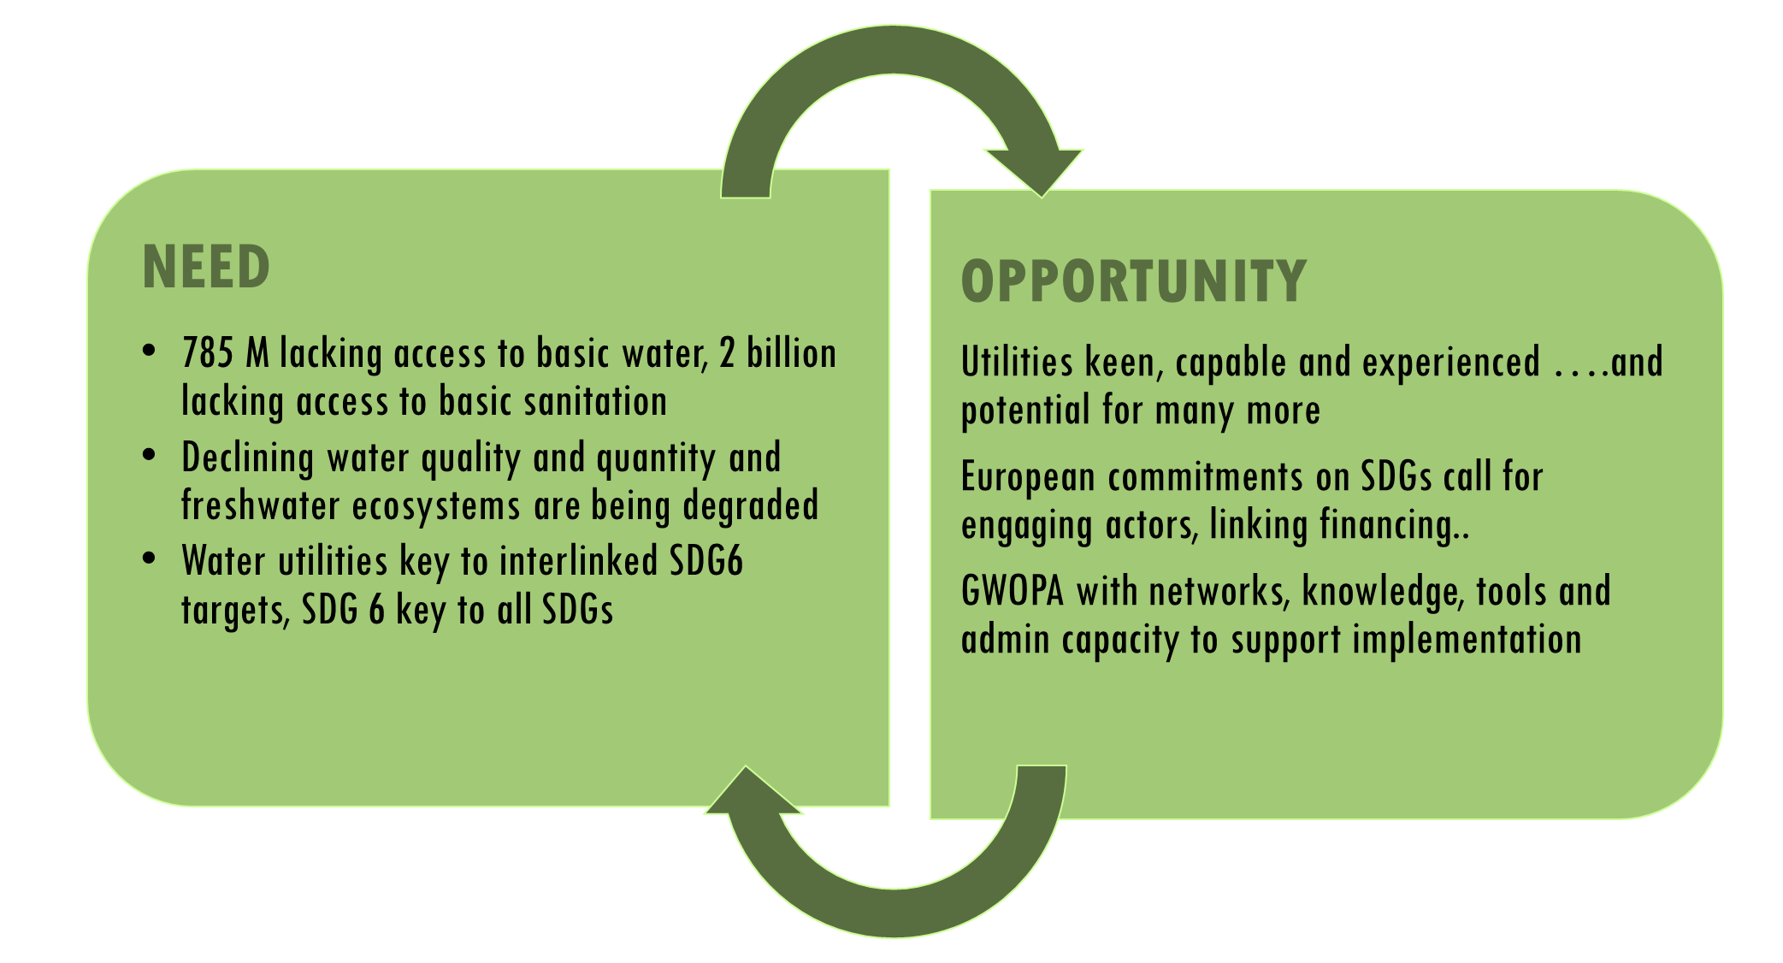
Contexto del Programa UE-WOP
NECESIDAD
OPORTUNIDAD
785 M sin acceso básico a agua, 2 millones sin acceso básico a saneamiento.
Calidad y cantidad de agua declinante y degradación de ecosistemas de agua.
Operadores de agua son clave para inter-vincular objetivos ODS6, ODS6 clave para todo el resto de ODSs
Operadores con interés, capaces y experimentados…y potential para muchos más.
Compromiso europeo para ODSs, convocatoria para actores involucrados, conectar financiamiento.
GWOPA con una amplia red, conocimiento, herramientas y capacidad administrativas para apoyar implementación.

Slide 8
Visión General del Programa
2021
2022
2023
2024
Algunos elementos generales del Programa
Comunicación
Manejo del conocimiento
Evaluaciones
Fase I
Fase II
Set up
Cierre
Implementación de los WOP –aprox 25 asociaciones con 250-450,000USD, durante más de 36 meses.
Convocatoria y establecimiento de las WOP

Slide 9
Objetivos del Programa UE-WOP
Incrementar el acceso a servicio de agua potable y/o saneamiento
Mejorar las capacidades operacionales, financieras, sociales, medio ambientales y transversales; así como el desempeño de los operadores de agua Beneficiarios.
Financiamiento adicional para operadores de agua y saneamiento o mejora de su infraestructura.
Fortalecer las capacidades y el compromiso entre organizaciones socias a involucrarse en Hermanamientos entre Operadores de Agua-WOP, más allá del alcance del programa.

Slide 10
Ventanas de Financiamiento
VENTANA 1
WOPs Emergentes
4.75 M USD
WOP en los cuales el Socio Principal y Socio(s) Beneficiarios <= 1 año de historia.
No se require historia de asociaciones anteriores.
Proyectos que esperan generar capacidades y primeras mejoras en el desempeño.
Oportunidad para operadores menos experimentados.
VENTANA 2:
WOPs Maduras
3.5 M USD
WOPs recientes o en curso => 1 año de historial reciente, en los últimos 3 años.
Historial suficiente entre el Socio Principal y el Beneficiario.
Construir sobre capacidades existentes y mejorar el desempeño.
Acompañamiento o generar puentes para nuevos financiamientos.

Slide 11
Socio Beneficiario
(“Mentoreado”)
Socios Adicionales
“co-mentor”
“facilitador”
“donante”
“socios locales”
..
Constelaciones de Proyetos UE-WOP
Socio Principal
(“Mentor”)

Slide 12
Preparación de Proyectos UE-WOP
Acuerdos de Implementación
Socio(s) Beneficiarios
Acuerdos entre Socios WOP (“MoU”)
1. Acuerdos de cooperación entre UN-Habitat y Socio Principal
Reporte de progreso Bianual
Reportes anuales financieros y descriptivos.
2. Acuerdos entre Socios de Proyectos WOP
Memorando de Entendimiento “MoU” traza los roles y responsabilidades.
Compromiso al Código de Conducta.
Normalmente no-financiero (cualquier transferencia separadamente)
Nuevos acuerdos o modificados de anteriores.
Socio Principal
Socio(s) Adicionales
Acuerdos de Cooperación (“AoC”) para fondos de Proyectos WOP
Arreglos de responsabilidad
Transferencias/fondos
*Transferencias, según sea necesario, son permitidas para socios adicionales públicos y no para aquellos con fines de lucro

Slide 13
Elegibilidad de Proyectos:
Enfoque
Tipo de Proyecto | Hermanamientos de Operadores de Agua: Hermanamientos sin fines de lucro entre dos o más proveedores de agua y/o saneamiento, realizadas con el objetivo de fortalecer sus capacidades y desempeño para brindar servicios de calidad a todos de manera sostenible.. Puede ser Norte-Sur, Sur-Sur o Triangular Variedad de posibles constelaciones Debe cumplir con el Código-de-Conducta de GWOPA.
Temas Elegibles | Mejorar las capacidades operacionales, financieras, sociales, medio ambientales y transversales; así como el desempeño de los operadores de agua Beneficiarios Incrementar el acceso a servicios de agua potable y saneamiento Mejorar el uso eficiente del agua Disminuir aguas residuales sin tratamiento Mejorar fuentes de agua sostenibles y manejo de cuencas.
Actividades | Diagnostico/Benchmarking Entrenamientos (académico, clases, en el trabajo, en-línea) Hacer conjuntamente estudios/planificación/implementación Actividades para movilización de recursos Actividades de comunicación y manejo de conocimiento de WOPs Haciendo CON y no PARA

Slide 14
Elegibilidad de Proyectos:
Socios
Tipo | Cuantos por WOP? | Quién?
Socio Principal | 1 | Proveedor de servicios de agua / saneamiento que sea un organismo gubernamental o de propiedad pública, registrado y que opere en un país europeo o aprobado por DCI Rol de “Mentor" "Gerente de subvenciones" para el proyecto WOP: debe tener la capacidad financiera y técnica para gestionar el proyecto y administrar sus fondos
Socio(s) Beneficiario | 1 - 5 | Proveedores de agua y/o saneamiento que ya sean entidades públicas o de propiedad pública, registradas y operando en un país aprobado por la lista DCI. Rol “Mentorado” Deben co-crear y aprobar la propuesta; comprometerse a una contribución financiera o en especies, es clave.
Socio(s) adicionales | 0 – 5 (max. 2 co-mentores) | Organizaciones que contribuyen activamente a los objetivos del proyecto WOP sin fines de lucro. Posible recuperación de costos para entidades públicas y sin fines de lucro. Registrado en un estado miembro de la Unión Europea o en un país aprobado por DCI. Co-mentores, facilitadores de WOP, asociaciones de servicios públicos, donantes, instituciones locales relevantes, instituciones financieras, ONGs, institutos académicos y de conocimiento, OSC, sindicatos o entidades del sector privado.
*Comprobación de integridad necesaria en la Fase II para todos los socios

Slide 15
Reglas de Financiamiento
Entre 250,00 y 450,000 USD solicitados por programa
Se recomienda el apoyo de contraparte de los socios principales y adicionales (contribuciones en efectivo y en especie) , requerido para los socios beneficiarios
Tiempo del personal de los socios principales (y socios adicionales con estatus público / sin fines de lucro)
Transferencias a socios adicionales elegibles <= 100,000 USD por socio, no más del 60% de la subvención total asignada a transferencias
Logística de WOP: viajes, comida, alojamiento, comunicación, participación en eventos, suministros, materiales
Equipo (como hardware / software pequeño que se requiere para las actividades de WOP)
Servicios contractuales / servicios subcontratados para actividades de apoyo <= 40.000 USD por adquisición, <25% del total

Slide 16
Proceso de solicitud
Proceso de selección de dos fases
Fase I: propuesta de proyecto (eliminatoria)
Fase II: Elaboración, Justificación
Se aceptan propuestas en inglés, francés y español
Notes:
Can ask questions

Slide 17
Proceso de evaluación y selección
Fase I
Solicitudes recibidas antes de la fecha límite
Abril* 2021 por Comité de Selección UN-Habitat
Clasificación por Ventana
Revisión de elegibilidad (formato, enfoque, constelaciones de socios ,.)
Revisar y evaluar (siguiendo los criterios de selección)
Rango
Segunda revisión
Informar a los solicitantes seleccionados para que pasen a la fase II de la solicitud.

Slide 18
Ponderación (%)
Tipos de criterios
Fase
Fase
Acuerdo de asociación/hermanamiento
Contexto/Sinergias
Objetivos/Resultados Esperados
Abordaje/planteamiento
Consideraciones de Presupuesto
+ "Otras consideraciones" como "desempates"

Slide 19
Criterios de Evaluación
Consejo : al preparar la solicitud, tenga en cuenta las preguntas formuladas en el formulario, así como los criterios de evaluación.
Preguntas sobre formulario de solicitud
Criterios de Evaluación

Slide 20
Grupo de trabajo de selección
Equipo de ONU-Hábitat (expertos legales, financieros, socios y en los temas) con observación de EU-IntPa (anteriormente DEVCO)
Sin conflicto de intereses
Contribuir a establecer criterios de elegibilidad y selección
Ayudar a garantizar que la llamada y el proceso de la solicitud (orientación y formularios) faciliten el procesamiento y la administración de acuerdos sin problemas
Realizar la evaluación y selección de proyectos WOP
Ayuda para establecer AoC

Slide 21
Consejos para postularse
Lea los documentos con anticipación para saber qué se necesita y qué se desea
Identifique a los socios temprano. La demanda y el compromiso de los beneficiarios son clave (se necesita una carta en la Fase I)
¡Garantice la co-creación y el desarrollo de capacidades! Comprender y adoptar el enfoque de WOP
Conéctese con actividades y oportunidades en curso para aprovechar los beneficios
Abordar de manera realista la coyuntura de COVID (y post-COVID ..)
Adopte las consideraciones de sostenibilidad y derechos humanos de una manera real ...

Slide 22
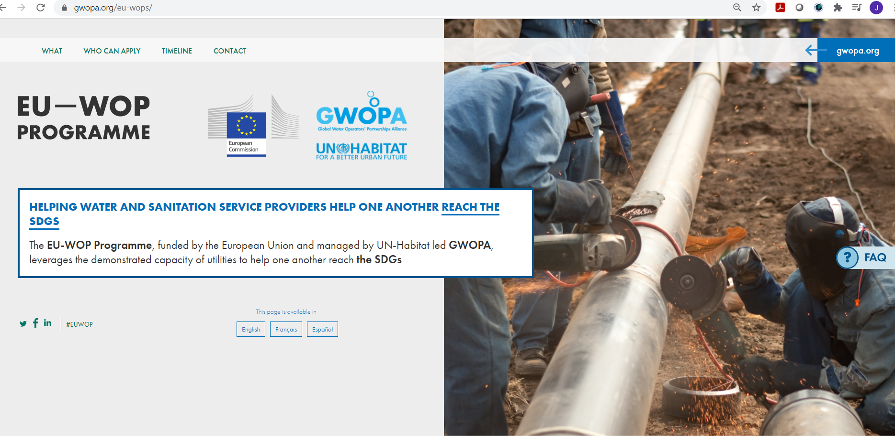
GRACIAS Y BUENA SUERTE
www.unhabitat.org
www.gwopa.org
info@gwopa.org

